Slide 1


Reunião de
Acompanhamento
Carteira de Investimentos
Nome do Cliente

Slide 2


Análise
Macroeconômica

Slide 3
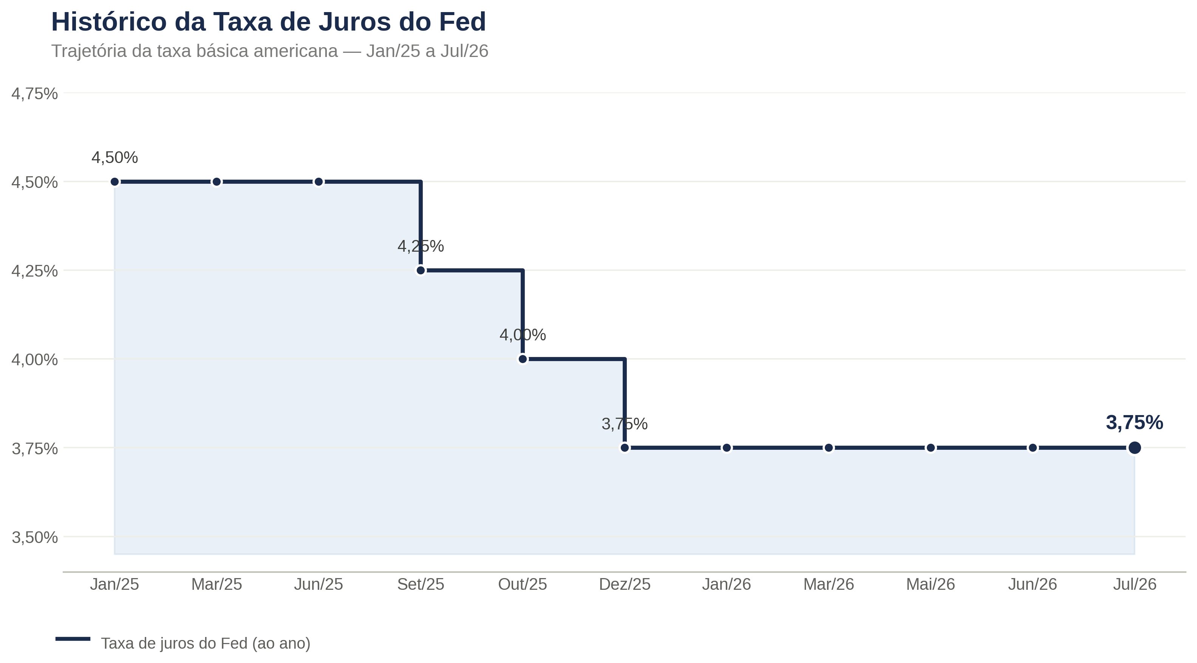
Expectativa para a reunião do Fed
Após o Federal Reserve manter a taxa de juros na faixa de 3,50% a 3,75% em decisão dividida no fim de julho, as atenções do mercado voltaram-se para a reunião de setembro. Discursos do presidente Kevin Warsh no Simpósio de Jackson Hole reiteraram o compromisso com a estabilidade de preços em meio a divergências internas no comitê, mantendo a incerteza se o ciclo de manutenção continuará ou se novas elevações serão necessárias no curto prazo.
Petróleo ultrapassa os US$ 100 com o agravamento das tensões no Oriente Médio
A escalada dos conflitos envolvendo EUA e Irã no Oriente Médio intensificou os receios de interrupções logísticas no Estreito de Ormuz. Com o aumento expressivo dos riscos sobre a oferta de energia, a cotação do barril de petróleo Brent rompeu a marca dos US$ 100 no início de setembro, renovando a pressão sobre as cadeias globais e ampliando os riscos inflacionários para as principais economias.
Desaceleração na China e tarifas comerciais aumentam incerteza global
Indicadores recentes de consumo e atividade industrial na China mostram perda de fôlego, atuando como um contraponto deflacionário global, mas reduzindo a demanda por commodities metálicas. Paralelamente, a entrada em vigor de novas alíquotas de importação impostas pelos EUA e medidas retaliatórias adicionam rigidez aos custos de produção internacionais.
Cenário Internacional

Slide 4
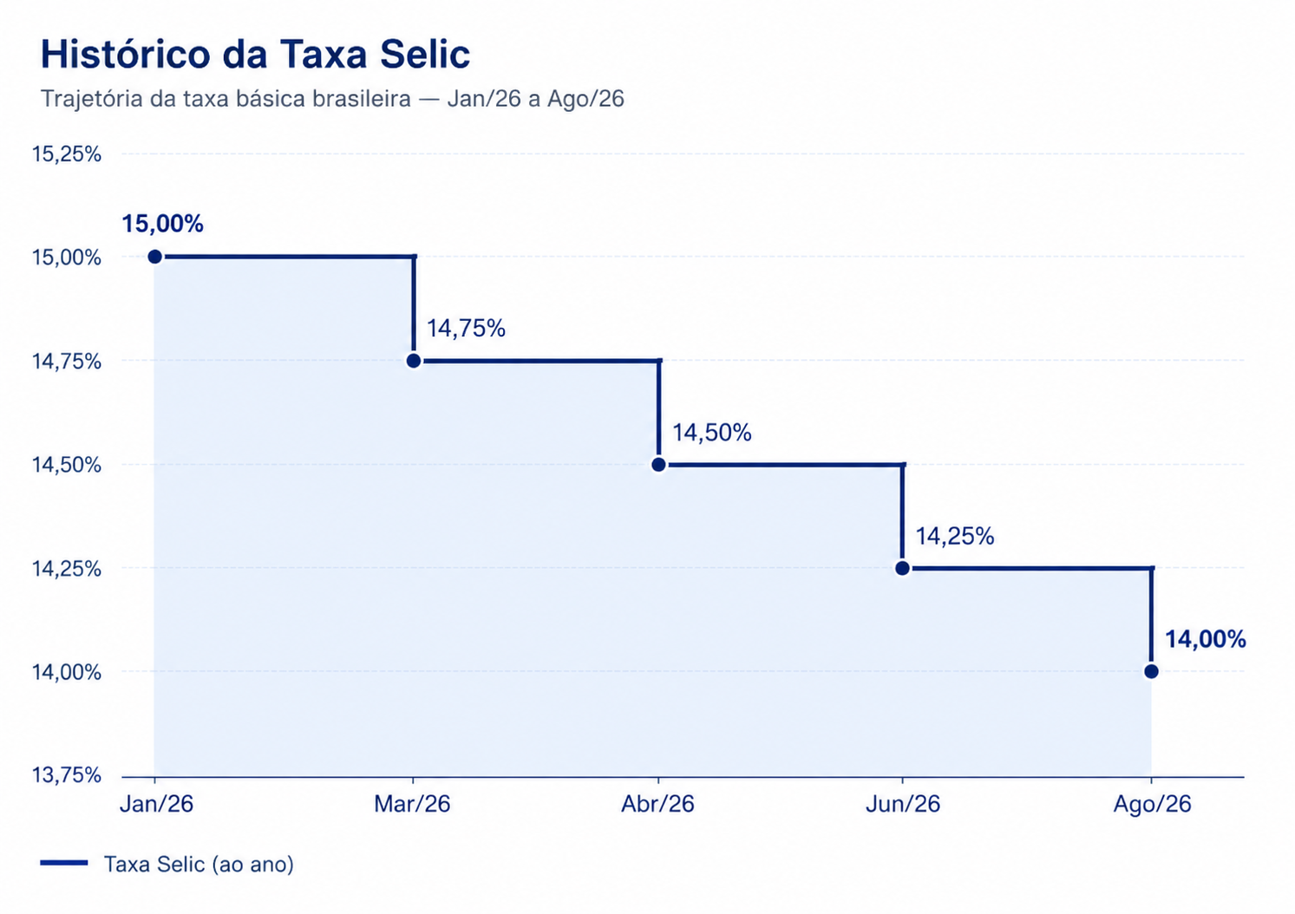
IPCA-15 de agosto reflete pressões pontuais, mas mantém inflação sob vigilância
O IPCA-15 de agosto acelerou para 0,19% (após o 0,06% em julho), levando o acumulado em 12 meses para próximo de 4,35%. Embora tenha ocorrido ligeiro alívio na comparação interanual, a alta recente das commodities energéticas (petróleo) e a volatilidade do câmbio voltam a pressionar os preços livres e de serviços, mantendo a inflação acumulada próxima ao teto da meta (4,50%).
Copom sinaliza cautela reforçada para as próximas decisões sobre a Selic
Após o corte de 0,25 p.p. na reunião de início de agosto (que reduziu a Selic a 14,00% ao ano), as atas e declarações recentes do Banco Central enfatizaram que novos passos dependerão estritamente da ancoragem das expectativas. Diante do choque do petróleo no exterior e da volatilidade do dólar, o mercado passa a precificar uma pausa ou ritmo ainda mais gradativo nos ajustes das próximas reuniões.
Pleito de outubro e meta fiscal intensificam volatilidade no câmbio e juros
Com a entrada em setembro e a proximidade do primeiro turno das eleições de outubro de 2026, a sensibilidade dos ativos locais aumentou significativamente. Dúvidas do mercado em relação ao cumprimento das metas fiscais de 2026 e 2027, somadas às pesquisas eleitorais, mantêm a curva de juros longos inclinada, a Bolsa sob pressão e o Dólar operando em patamares elevados.
Cenário Nacional

Slide 5
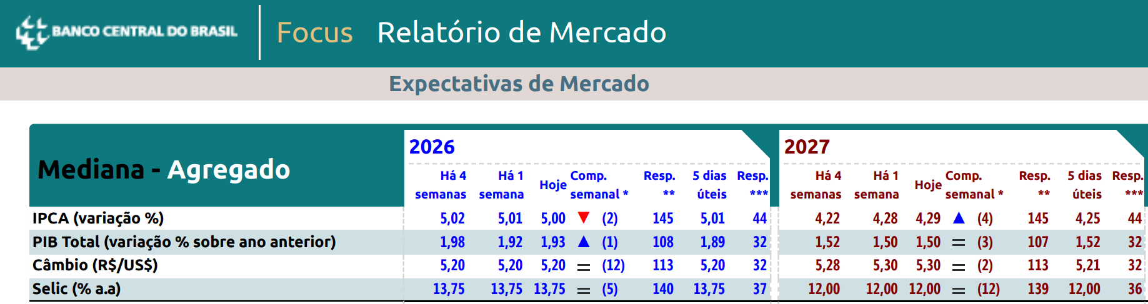


Focus

Slide 6
Performance dos seus
Investimentos

Slide 7
Liquidez

Slide 8
Rentabilidade

Slide 9

Rentabilidade

Slide 10
Movimentações

Slide 11
Distribuição da Carteira

Slide 12
INVISTA COM QUEM VAI ALÉM POR VOCÊ.

